Slide 1
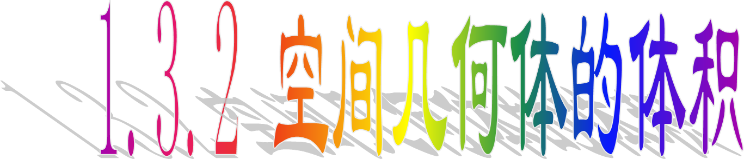

Slide 2
1.柱体的体积公式
我们已经学习过的空间几何－－正方体、长方体和圆柱的体积公式是
一般柱体(主要是指斜棱柱)的体积公式
2.锥体的体积公式
锥体的体积是等底等高的柱体体积的三分之一.

Slide 3
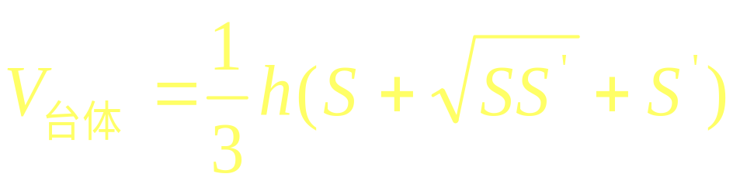
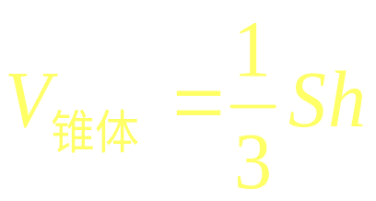
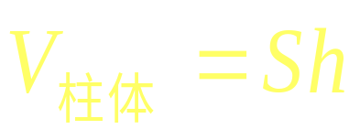
3.台体的体积公式
台体、柱体、锥体三者的体积关系

Slide 4
4.球的体积与表面积

Slide 5


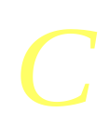
练 习 巩 固

Slide 6
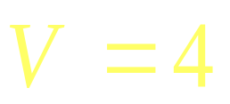




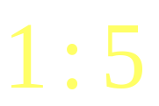





Slide 7
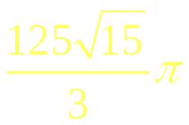


Slide 8
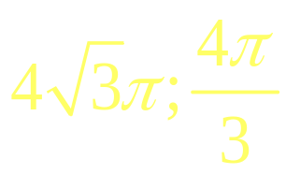
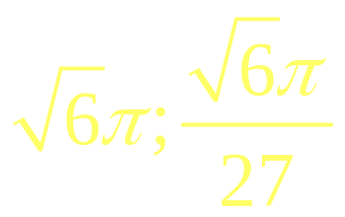
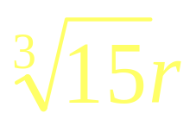
例6（1）长为2的正方体的外接球和内切球的体积分别是多少？

Slide 9
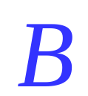
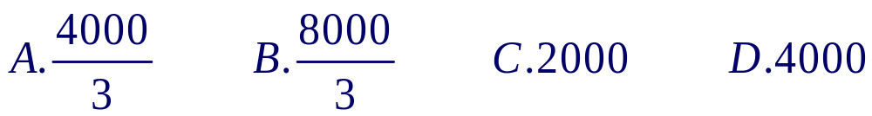
与三视图有关的几何体的体积和面积问题
1．已知某个几何体的三视图如下，根据图中标出的尺寸（单位：cm），可得这个几何体的体积是（ ）cm³
10
20
10
20
20
20
正视图
侧视图
俯视图

Slide 10

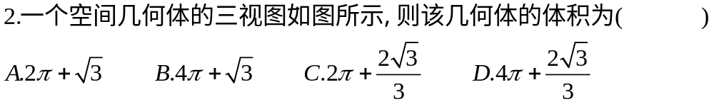
2
2
2
2
2
俯视图
正(主)视图
侧(左)视图

Slide 11
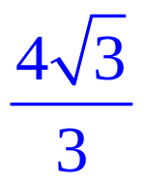
3.如图是一个空间几何体的三视图，则该几何
体的体 积为 ．
2
2
2
2
2
2
正(主)视图
侧(左)视图
2
2
俯视图

Slide 12

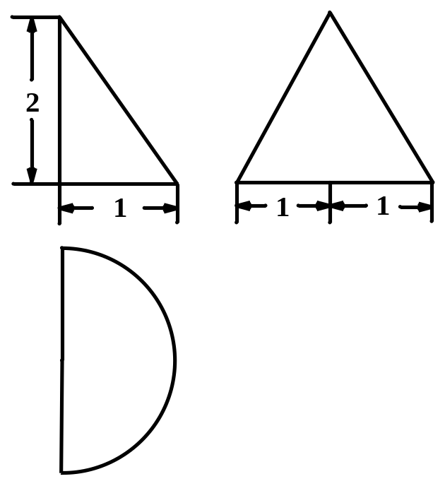
4.某几何体的三视图如图所示， 则其体积为________.

Slide 13









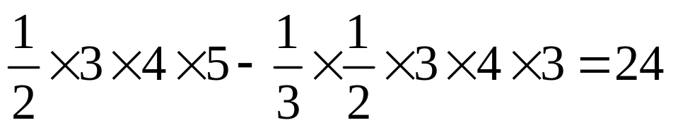
5.若某几何体的三视图(单位:cm)如图所示，则此几何体的体积等于________立方cm
4
3
3
2
正视图
侧视图
3
俯视图

Slide 14

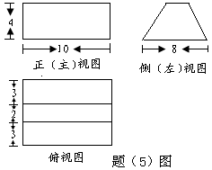
6. 某几何体的三视图如题 图所示,则该几何体的体积为 .

Slide 15

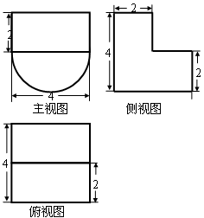
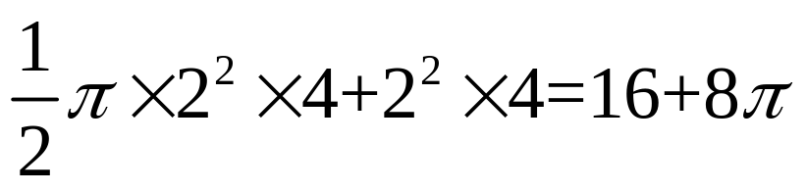
7.某几何体的三视图如图所示，则该几何体的体积为 .

Slide 16








切割式：
先外壳，再切割
先底面，再顶点
四面体的表面积为

Slide 17


2014新课标 理科（12）该多面体的各条棱中最长的棱的长度为（ ）

Slide 18

2014重庆理科（7）该几何体的表面积为（ ）
A.54 B.60 C.66 D.72
正视图
左视图
俯视图

Slide 19
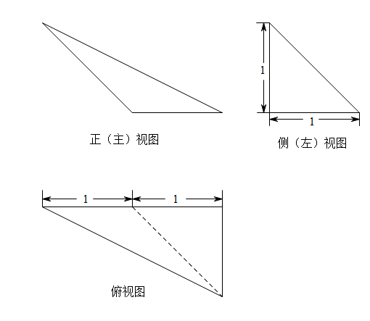
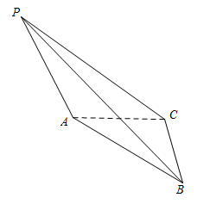
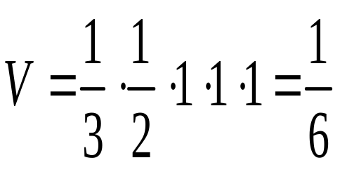
（2016年高考北京卷理）某三棱锥的三视图如图所示，则该三棱锥的体积为 .

